Slide 1
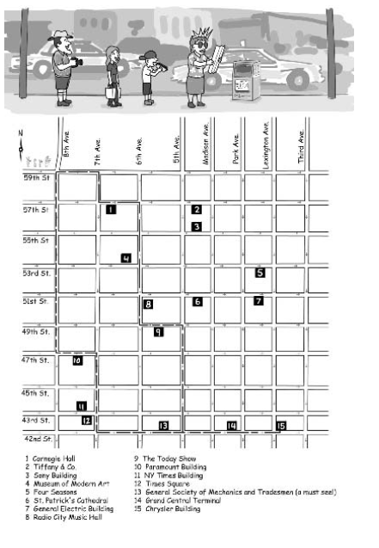
4. El turista de manhattan
Jose Antonio Ruiz Millán
Julio Antonio Fresneda García
Adrián Peláez Vegas
Alejandro Rodríguez Muñoz

Slide 2
Descripción del problema:
En la isla de Manhattan, cierto turista quiere aprovechar al máximo sus vacaciones visitando el mayor número de lugares turísticos, pero en dicho recorrido se encuentra con varias restricciones que lo limitan:
-Comienza en la parte noroeste del mapa (esquina superior izquierda).
-Solo se puede desplazar hacia el sur y hacia el este
Al terminar su recorrido se haya en la parte más al sureste del mapa (esquina inferior derecha) y con el máximo número de lugares visitados.

Slide 3
¿Se puede resolver con PD?
Para ello, el problema debe cumplir:
Naturaleza N-etápica.
Cumplimiento del POB.
Planteamiento de una ecuación de recurrencia.
Encontrar soluciones optimas.

Slide 4
Naturaleza N-etápica:
En este problema el mapa de la ciudad se representará como un grafo donde cada arista representará una calle y cada vértice una intersección de calles. Cada una de las aristas tendrá un valor asociado que indicará el número de sitios turísticos que hay en esa calle. Cada vértice tendrá a su vez otro valor asociado que indicará el número de sitios turísticos visitados hasta el momento priorizando la ruta que maximice el número de estos.
Como se puede observar nos encontramos ante una sucesión optima de decisiones ya que cada ruta se calcula con los vértices anteriores y que han sido calculados de forma óptima a su vez..
Por lo tanto, este problema tiene una clara naturaleza n-etápica.

Slide 5
Verificación del POB:
El principio de optimalidad de Bellman se verifica si toda solución óptima a un problema está compuesta por soluciones óptimas de sus subproblemas.
En este problema es fácil comprobar que no se cumple dicho principio.
Lo veremos con un ejemplo simple.

Slide 6
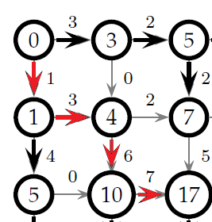
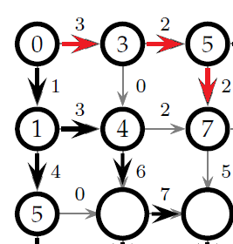
Verificación del POB:
Pero si nos remontamos a una etapa anterior donde se estaba resolviendo un subproblema del problema actual podemos veremos que la solución cambia siendo {0, 3, 5, 7}
Tenemos un grafo 3X3 donde hemos hallado la solución óptima que es {0, 1, 4, 10, 17}

Slide 7


Planteamiento de una recurrencia:
En una primera fase del algoritmo se calcula los vértices en vertical y en horizontal del grafo. Después aplicamos la ecuación recurrente.
Llamaremos $S_{i,j}$ a un vértice que se haya en la posición i,j

Slide 8
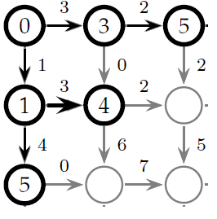
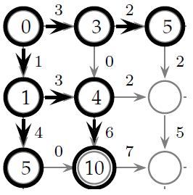


Ejemplo usando la recurrencia:
Etapa 1
$S_{1,1}$= MAX( (3+0) y (3+1) )
Etapa 2
$S_{2,1}$= MAX( (5+0) y (4+6) )

Slide 9
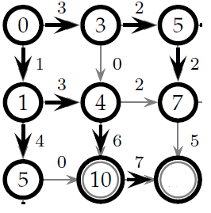
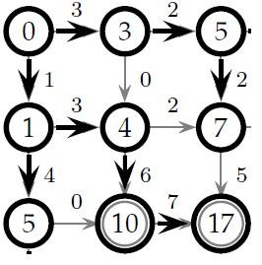
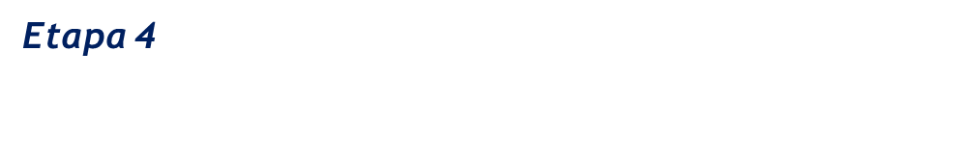

Ejemplo usando la recurrencia:
Etapa 3
$S_{1,2}$= MAX( (4+2) y (5+2) )
Etapa 4
$S_{2,2}$= MAX( (10+7) y (7+5) )

Slide 10
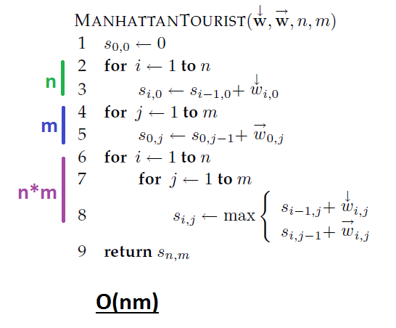
Algoritmo:

Slide 11
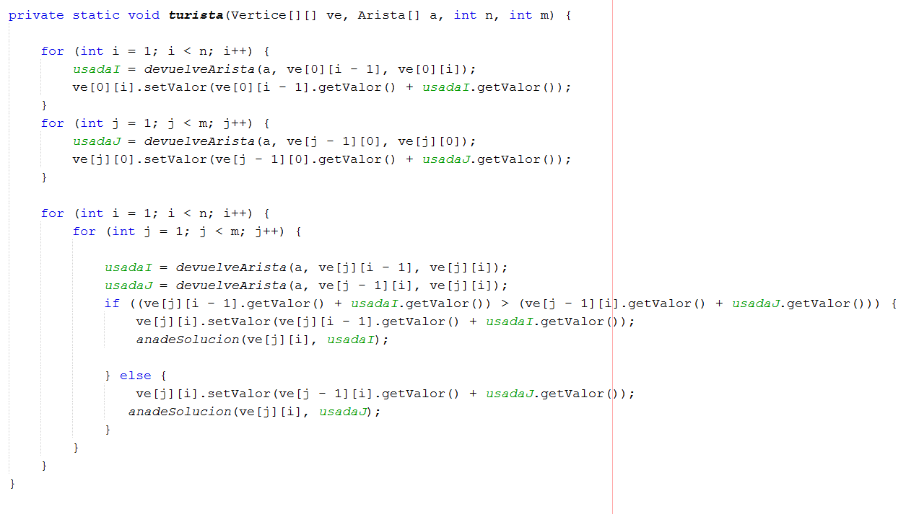
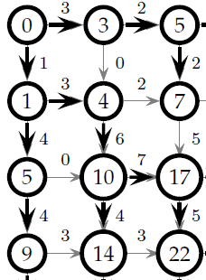
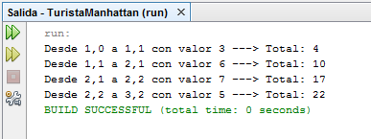
Implementación:
Salida

